Slide 1

CHÀO MỪNG QUÝ THẦY CÔ ĐẾN DỰ GIỜ THĂM LỚP 5B

Slide 2


Slide 3
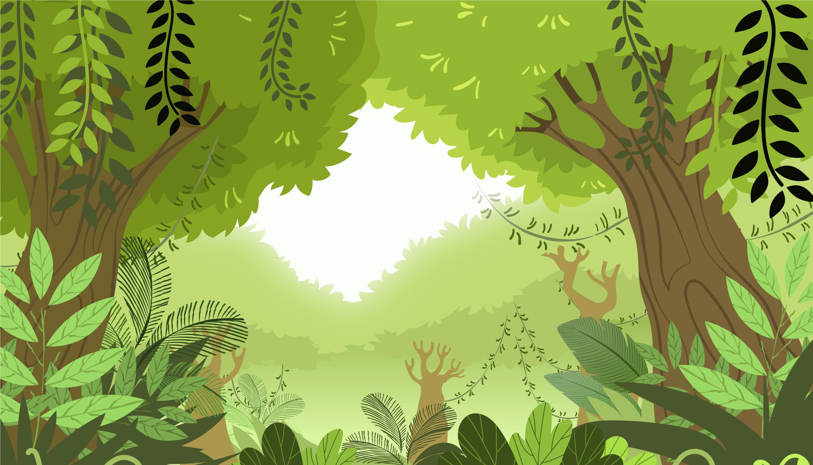

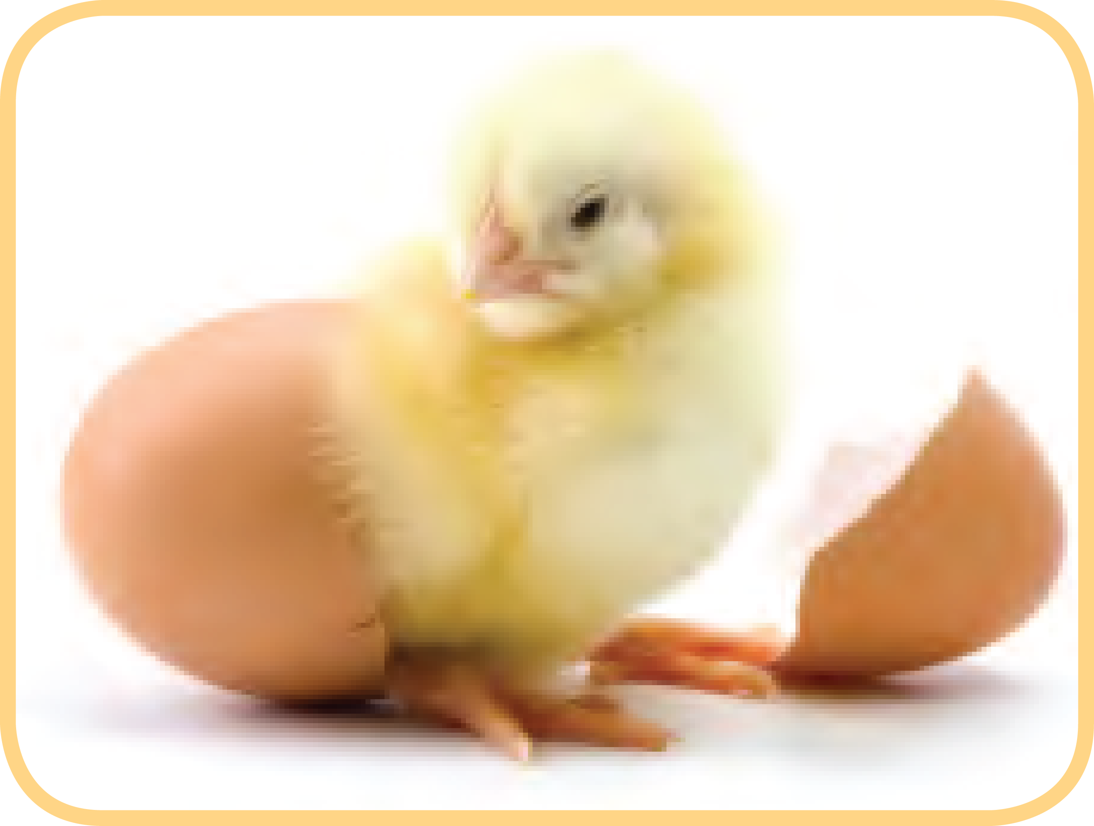
Gà con được sinh ra từ đâu?
Bài hát nhắc đến con vật nào?

Slide 4

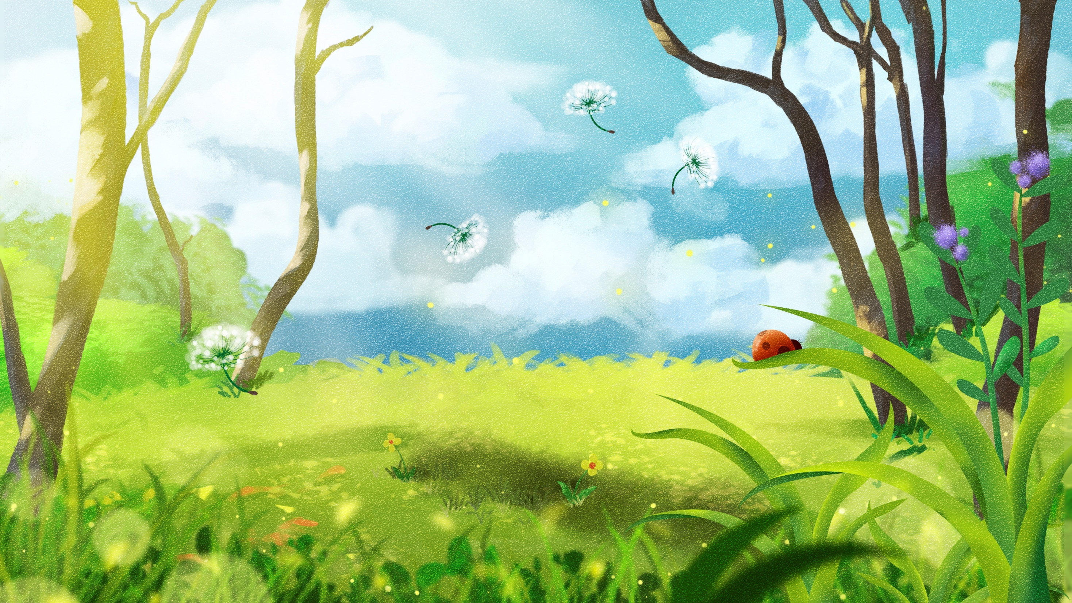
Thứ sáu, ngày 23 tháng 12 năm 2025
Khoa học
Sự sinh sản của động vật (tiết 1)
Trang 57

Slide 5
Nêu tên một số động vật đẻ trứng, động vật đẻ con
Nêu tên một số động vật đẻ trứng, động vật đẻ con

Slide 6

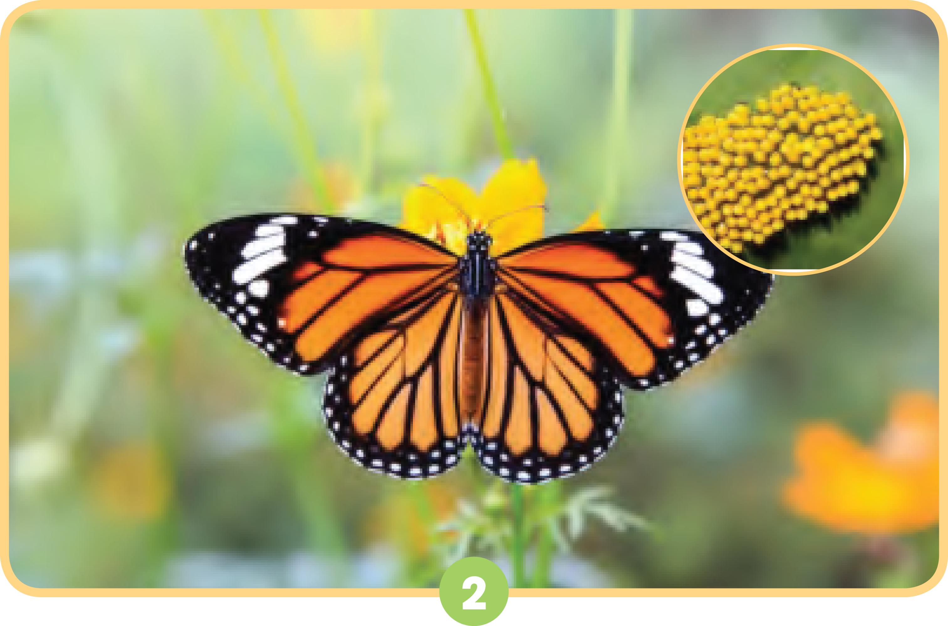
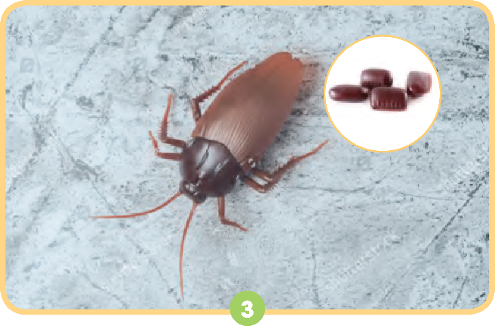
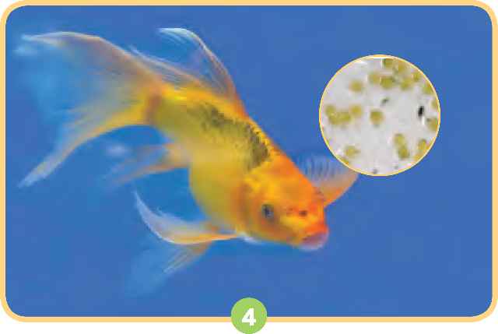
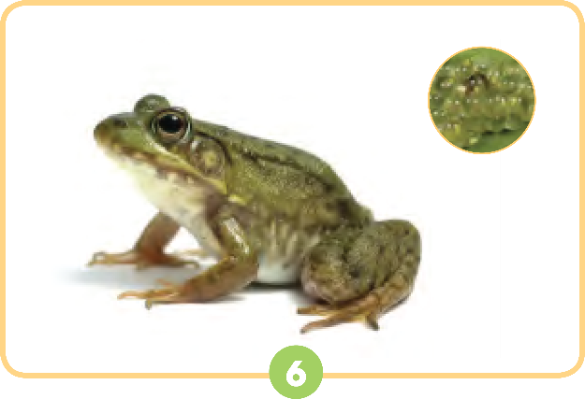
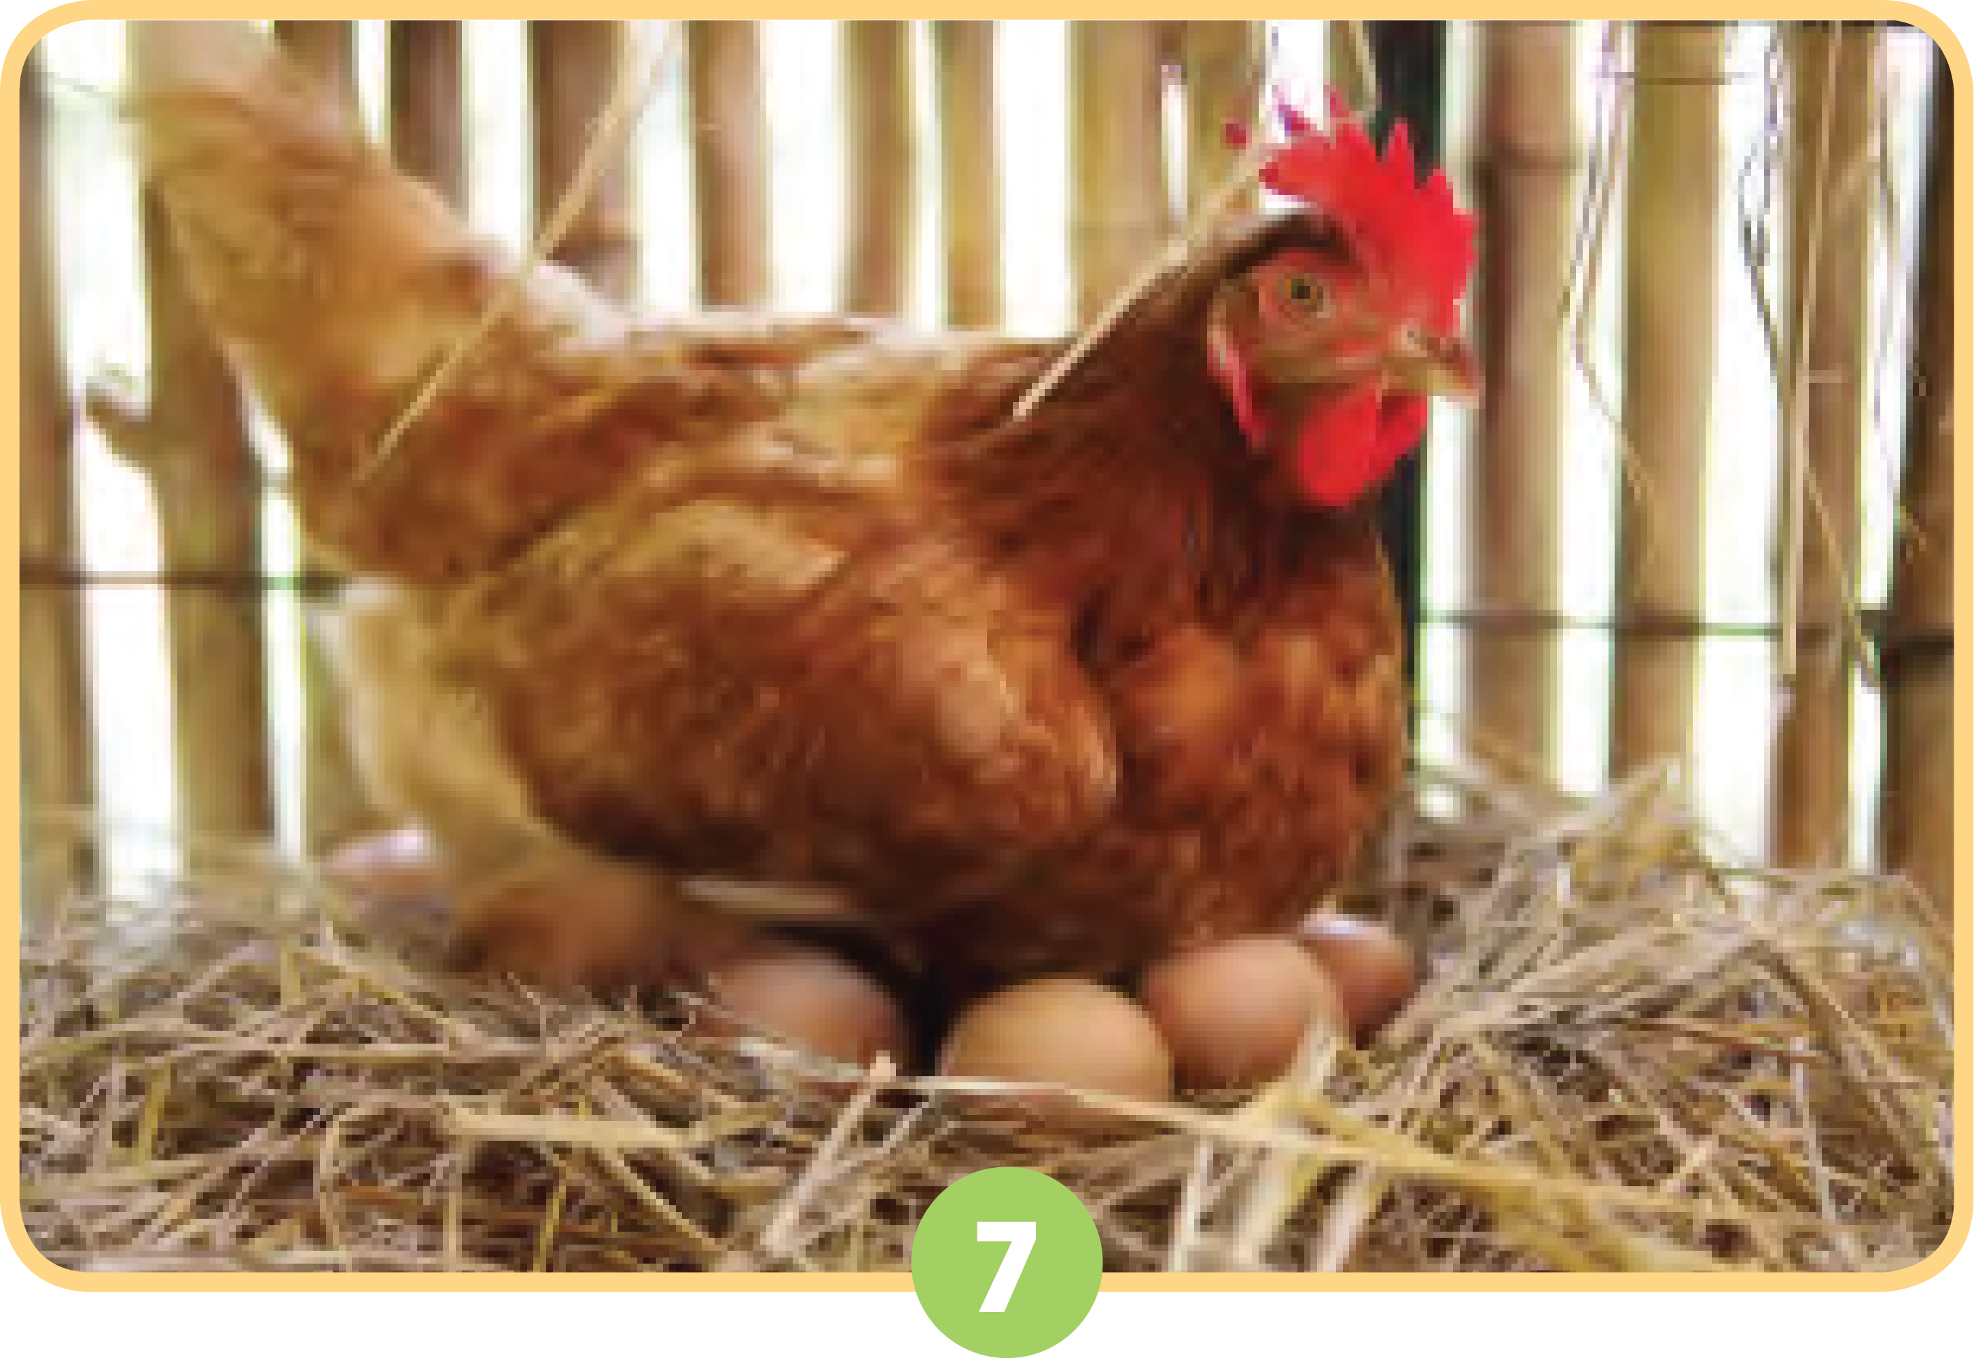
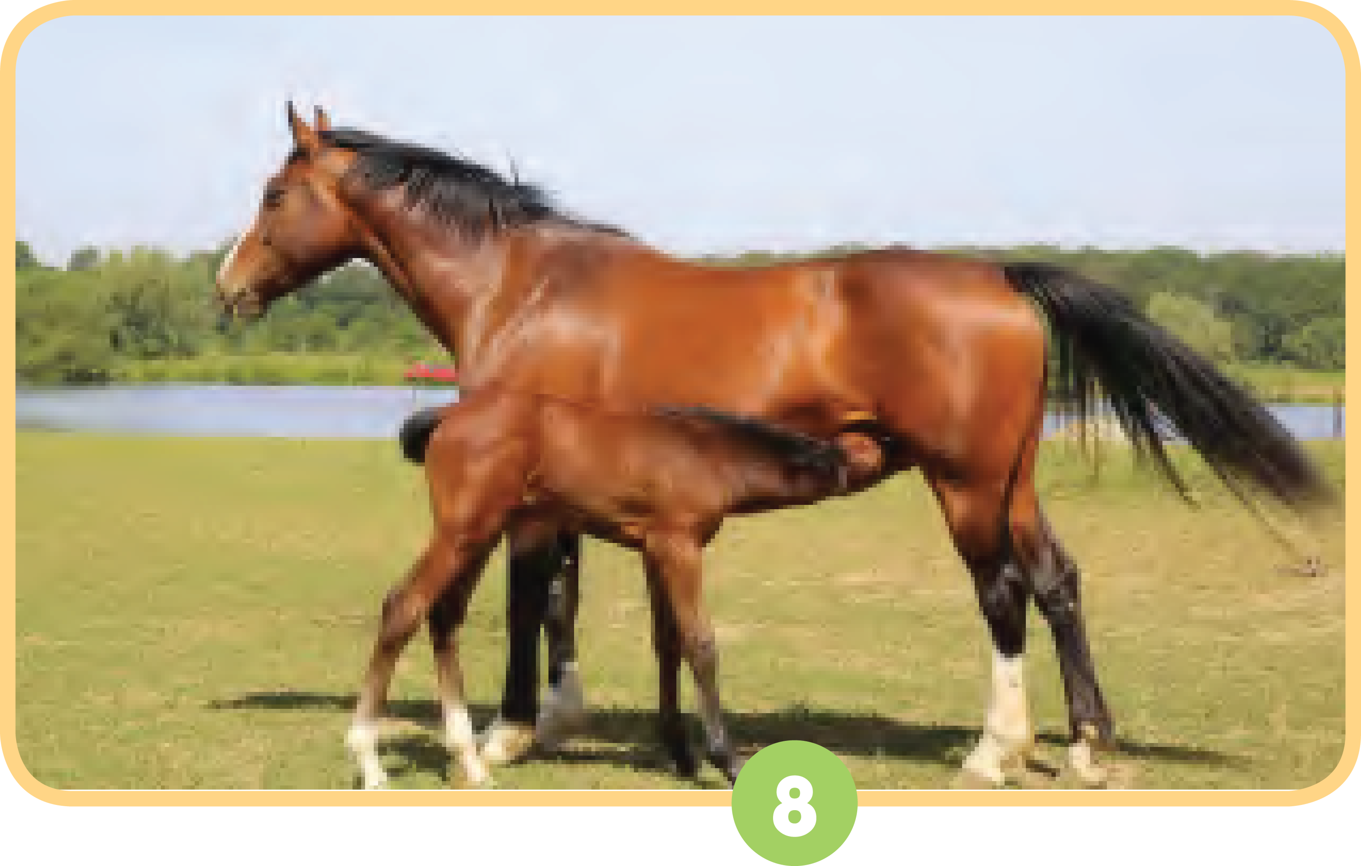
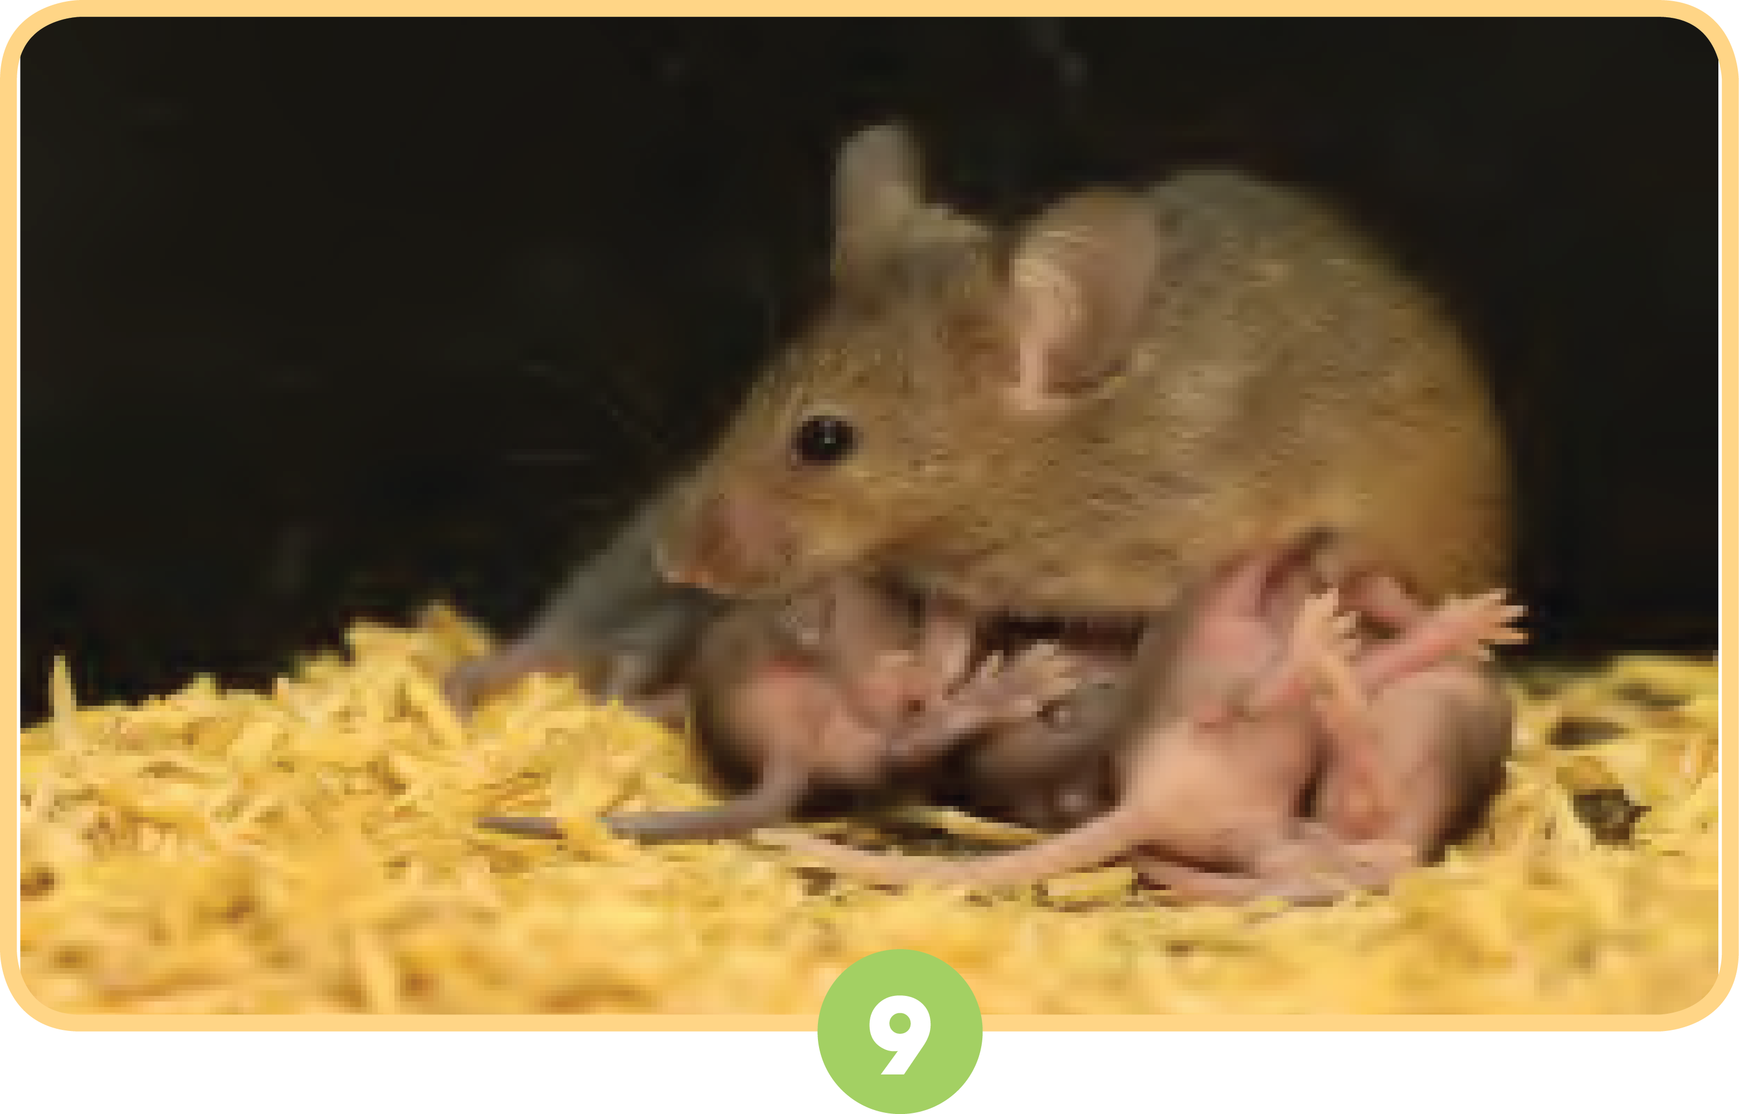
■ Chỉ và nói tên của động vật trong các hình từ 2 đến 9. Động vật nào đẻ trứng? Động vật nào đẻ con?

Slide 7

Nhóm
đôi
2 phút

Slide 8

Trò chơi Ô cửa bí mật
1
2
3
4

Slide 9
Quà
Động vật đẻ trứng

Slide 10
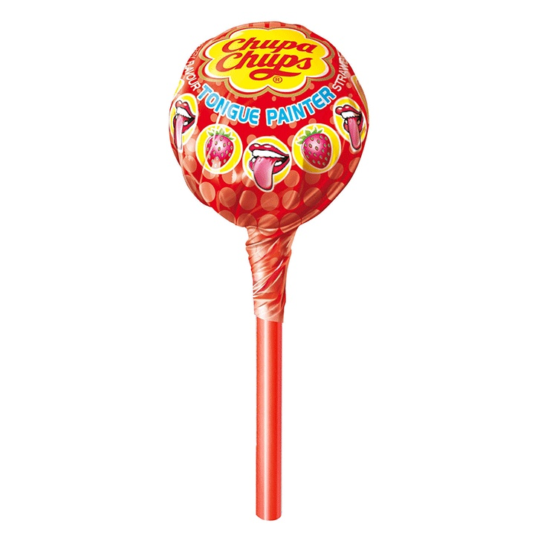
Chúc mừng em

Slide 11
Quà
Động vật đẻ trứng

Slide 12

Chúc mừng em

Slide 13
Quà
Động vật đẻ trứng

Slide 14

Chúc mừng em

Slide 15
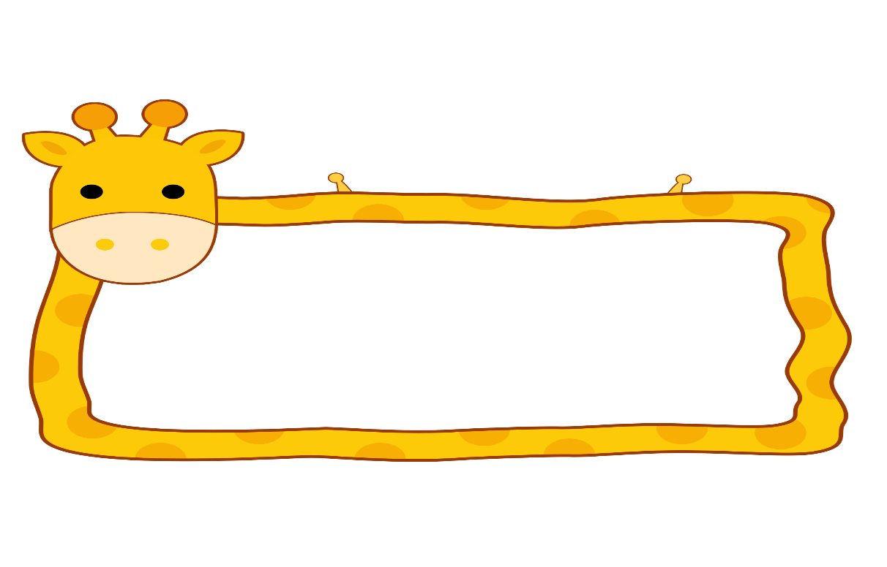
Quà
Động vật đẻ con

Slide 16

Chúc mừng em

Slide 17
Động vật đẻ trứng
Động vật đẻ con

Slide 18
Động vật có mấy hình thức sinh sản? Đó là hình thức gì?

Slide 19
Thứ sáu, ngày 26 tháng 12 năm 2025
Khoa học
Sự sinh sản của động vật (tiết 1)
Động vật có hai hình thức sinh sản là
đẻ trứng và đẻ con

Slide 20
Phân loại được động vật đẻ trứng, động vật đẻ con
Phân loại được động vật đẻ trứng, động vật đẻ con

Slide 21
Kể tên một số động vật mà em biết và sắp xếp vào hai nhóm: động vật đẻ trứng, động vật đẻ con.
Nhóm 3 phút

Slide 22
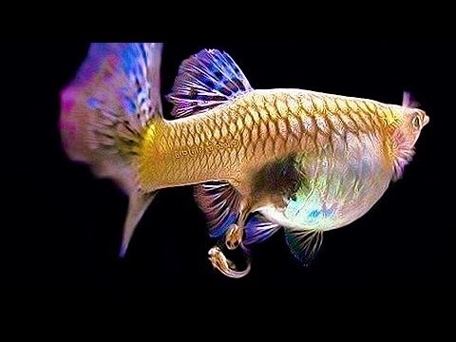
Cá bảy màu

Slide 23
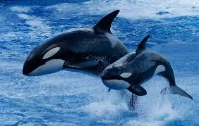
Cá voi

Slide 24
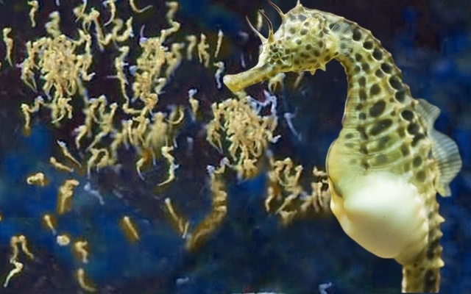
Cá ngựa

Slide 25
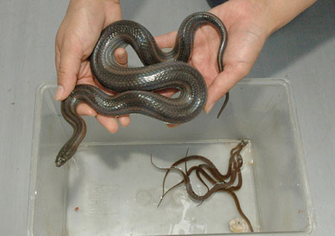
Rắn bông súng

Slide 26
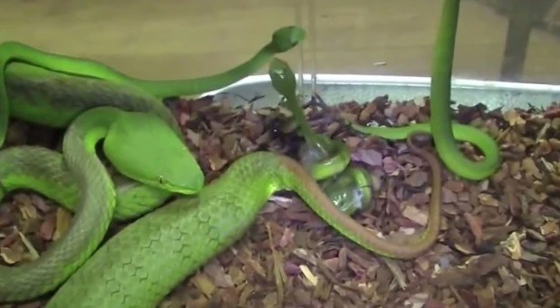
Rắn lục đuôi đỏ

Slide 27
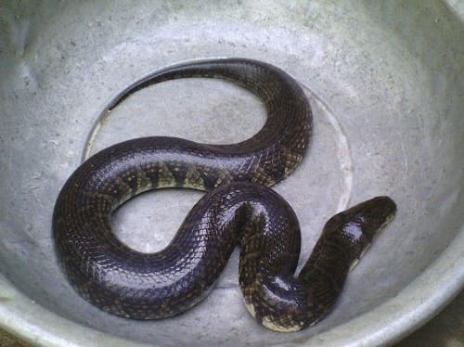
Rắn ri voi

Slide 28
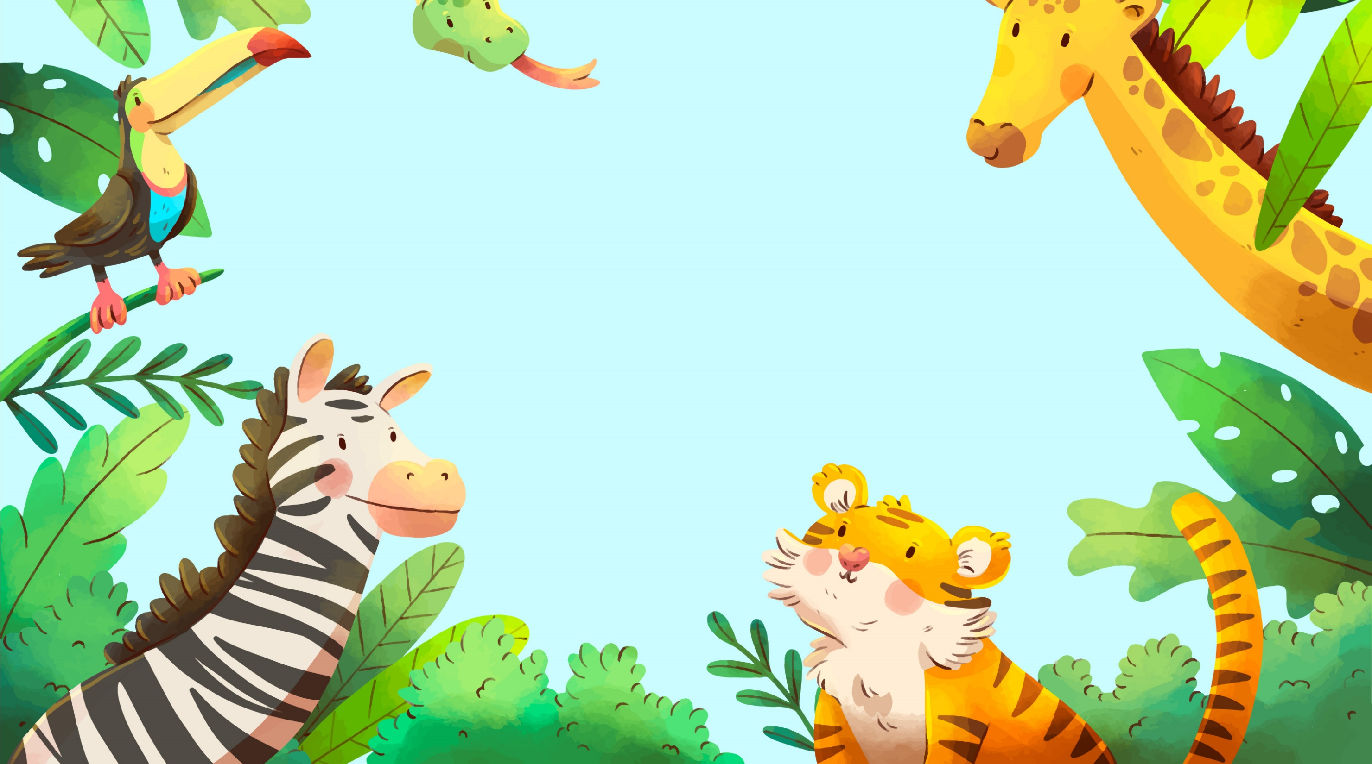

Trò chơi
Rung chuông vàng

Slide 29


Câu 1: Gà con được sinh ra từ đâu?
A. Từ bụng gà mẹ
5
4
1
2
3
Hết giờ
B. Từ trứng mà gà mẹ đẻ
C. Từ ổ rơm
D. Từ thức ăn

Slide 30
Câu 2: Động vật có những hình thức sinh sản nào?
5
4
1
2
3
Hết giờ
A. Đẻ trứng và nở con
B. Đẻ con và sinh con
C. Đẻ trứng và đẻ con
D. Đẻ trứng và đẻ kén

Slide 31
Câu 3: Nhóm nào sau đây gồm toàn động vật đẻ trứng?
5
4
1
2
3
Hết giờ
A. Chó, mèo, trâu
B. Lợn, bò, gà
C. Cá heo, voi, sư tử
D. Gà, vịt, bướm

Slide 32
Câu 4: Động vật nào sau đây đẻ con?
5
4
1
2
3
Hết giờ
A. Chó
B. Gà
C. Rùa
D. Ngỗng

Slide 33
Câu 5: Việc phân loại động vật thành nhóm đẻ trứng và đẻ con giúp chúng ta:
4
1
5
2
3
Hết giờ
A. Biết con vật sống ở đâu
B. Hiểu rõ cách sinh sản của động vật
C. Biết con vật ăn gì
D. Biết con vật to hay nhỏ

Slide 34
Thứ sáu, ngày 23 tháng 12 năm 2025
Khoa học
Sự sinh sản của động vật (tiết 1)
Động vật có hai hình thức sinh sản là
đẻ trứng và đẻ con

